Slide 1
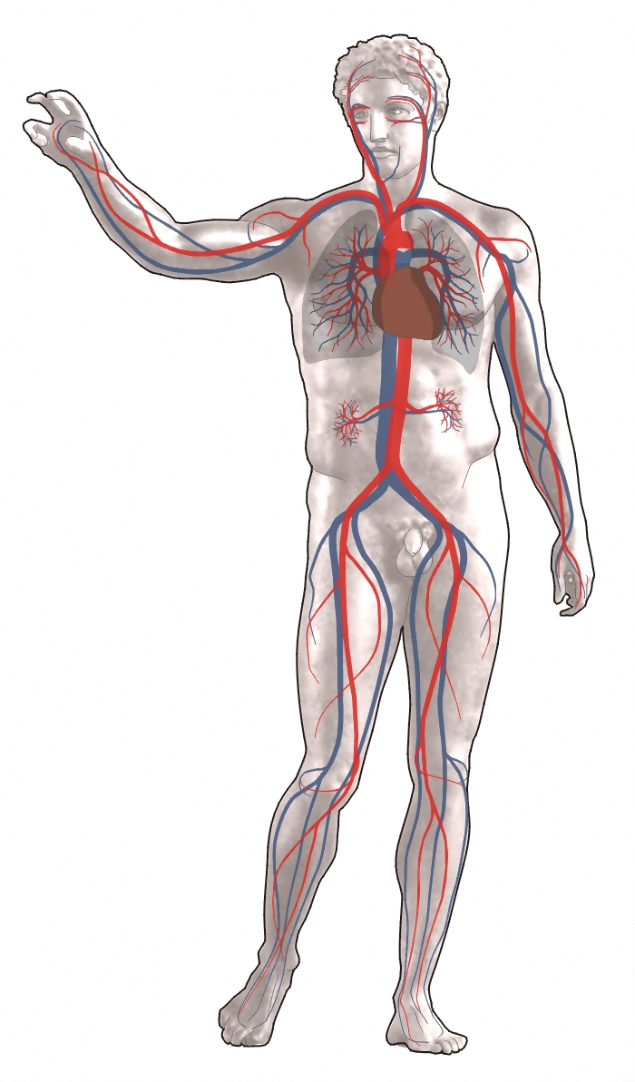
A keringési rendszer - Obehová sústava človeka
SZEREPE
a) SZÁLLÍTÓ SZEREP:
- lehetővé teszi az anyagok szállítását a testben. Tápanyagokat, oxigént, tápanyagokat, hormonokat, ásványi anyagokat szállít a sejtekbe. A sejtekből szállítja a szén-dioxidot a légzőrendszerbe.
b) HŐSZABÁLYOZÓ SZEREP:
- fenntartja a test állandó testhőmérsékletét.
c) VÉDELMI SZEREP:
- védi a szervezetet a kórókozóktól – vírusok, baktériumok, gombák, paraziták.

Slide 2
A keringési rendszer alkotóelemei:
1. testnedvek:
vér - krv – lehetővé teszi az anyagok szállítását a testben.
nyirok – testnedv, amely tápanyagokat és salakanyagokat szállít.
2. erek:
vérerek - cievy – vér áramlik benne
nyirokerek – nyirok áramlik bennük
3. szív - srdce – a vért pumpálja a testbe, biztosítja a vér folyamatos áramlását a testben.

Slide 3
A vér - Krv
– életfontosságú vörös színű folyadék, amely a vérerekben áramlik az egész testben.
lehetővé teszi az anyagok szállítását a testben.
A VÉR ALKOTÓELEMEI:
VÉRPLAZMA - krvná plazma – átlátszó, sárgás folyadék, a vé55%-át alkotja. Vizet, tápanyagokat, fehérjéket tartalmaz.
b) VÖRÖSVÉRSEJTEK - červené krvinky (erytrocyták) – apró, kerek, rugalmas sejtmag nélküli testecskék. A csontvelőben keletkeznek, a lépben semmisülnek meg. Vörös festékanyagot, hemoglobint tartalmaznak, melyre az oxigén és a szén-dioxid kötődik.
c) FEHÉRVÉRSEJTEK - biele krvinky (leukocyták) – védelmi szerepük van. Képesek elnyelni a szervezetbe jutó idegen anyagokat – baktériumokat, vírusokat, élősködőket. A csontvelőben keletkeznek.
d) VÉRLEMEZKÉK - krvné doštičky (trombocyták) – a véralvadást biztosítják. A sérült helyen var keletkezik.

Slide 4
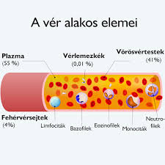

Slide 5
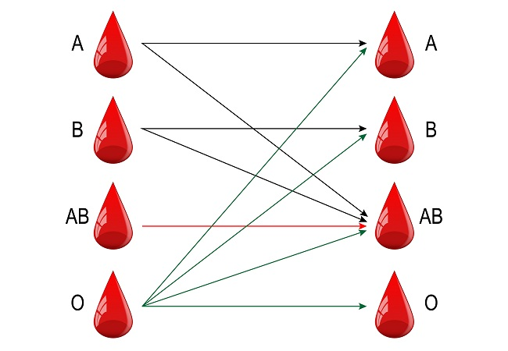
Egészséges felnőtt ember testében 5 – 7 liter vér áramlik. 3 liter vérveszteség halálos kimenetelű.
VÉRCSOPORTOK - krvné skupiny: 0, A, B, AB
Nagyobb vérveszteségnél – vérátömlesztést = transfúziót végeznek – pótolják a hiányzó vért. Véradó = 18-60 év közötti egészséges ember.
VÉRADÁS VÉRCSOPORTOK SZERINT:

